Slide 1
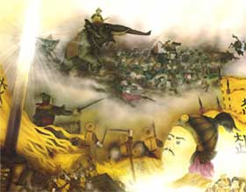
Lịch sử & Địa Lý 8

Slide 2
KHỞI ĐỘNG

Slide 3
Quan sát các hình ảnh sau và cho biết đây là thành tựu ở những lĩnh vực nào? Em biết gì về những thành tựu này? Những thành tựu này có còn được ứng dụng trong cuộc sống hiện nay không?

Slide 4
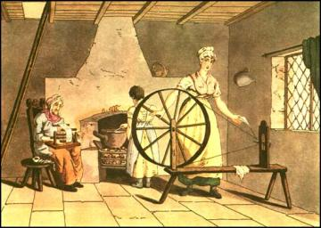
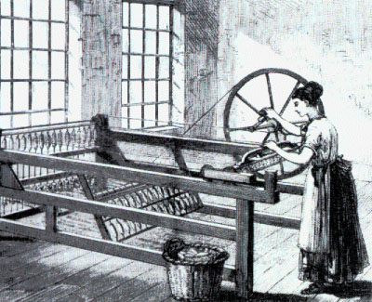
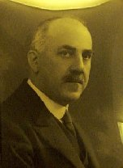
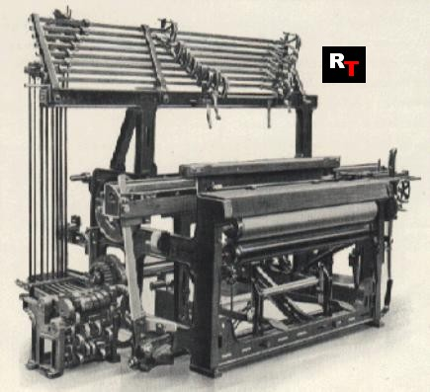
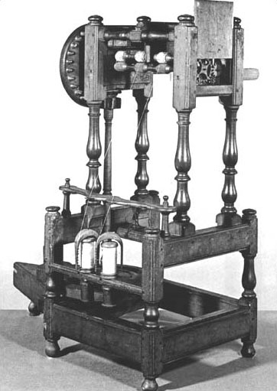
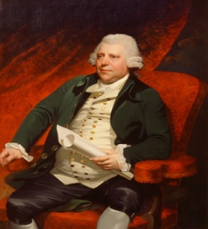
Máy kéo sợi Gienny
Xa quay tay
Máy kéo sợi của R.Ác rai
Máy kéo sợi bằng sức nước

Slide 5
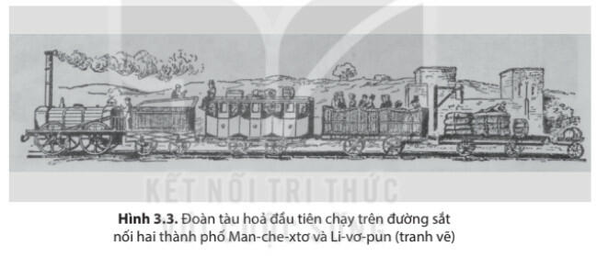

Slide 6
Tiết 5,6 – Bài 3
CÁCH MẠNG CÔNG NGHIỆP
(NỬA SAU THẾ KỈ XVIII – GIỮA THẾ KỈ XIX)
1. CÁCH MẠNG CÔNG NGHIỆP ANH

Slide 7
1. CÁCH MẠNG CÔNG NGHIỆP ANH
Đọc thông tin trong SGK trang 15-16, xem video và hình ảnh 3.1, 3.2, 3.3, hoạt động cá nhân và trả lời câu hỏi:
1. Cuộc CMCN diễn ra ở Anh trong điều kiện như thế nào?
2. Trình bày những thành tựu tiêu biểu của CMCN Anh. Theo em thành tựu nào là tiêu biểu nhất? vì sao?
3. Những thành tựu trên có ý nghĩa như thế nào đối với nước Anh?

Slide 9
1. CÁCH MẠNG CÔNG NGHIỆP ANH
Đọc thông tin trong SGK trang 15-16, xem video và hình ảnh 3.1, 3.2, 3.3, hoạt động cá nhân và trả lời câu hỏi:
1. Cuộc CMCN diễn ra ở Anh trong điều kiện như thế nào?
2. Trình bày những thành tựu tiêu biểu của CMCN Anh. Theo em thành tựu nào là tiêu biểu nhất? vì sao?
3. Những thành tựu trên có ý nghĩa như thế nào đối với nước Anh?

Slide 10
1. CÁCH MẠNG CÔNG NGHIỆP ANH
1. Cuộc CMCN diễn ra ở Anh trong điều kiện như thế nào?
- Giữa thế kỉ XVIII, CMCN diễn ra đầu tiên ở Anh do nơi đây hội tụ đủ những tiền đề để tiến hành cách mạng: vốn (tư bản), nhân công và sự phát triển kĩ thuật

Slide 11
1. CÁCH MẠNG CÔNG NGHIỆP ANH
2. Trình bày những thành tựu tiêu biểu của CMCN Anh. Theo em thành tựu nào là tiêu biểu nhất? vì sao?
- Giữa thế kỉ XVIII, CMCN diễn ra đầu tiên ở Anh do nơi đây hội tụ đủ những tiền đề để tiến hành cách mạng: vốn (tư bản), nhân công và sự phát triển kĩ thuật
- CMCN diễn ra đầu tiên trong ngành dệt, sau đó lan ra các ngành khác như GTVT, luyện kim….
- Những thành tựu tiêu biểu: máy kéo sợi Gien-ni (1764), máy kéo sợi chạy bằng sức nước của R.Ác-rai (1769), máy hơi nước của Giêm-oát (1784), máy dệt của Ét-mơn Các-rai (1785)…

Slide 12
Máy kéo sợi Gienny
Xa quay tay

Slide 13
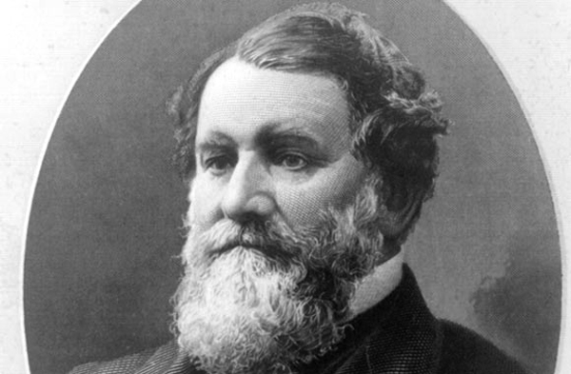
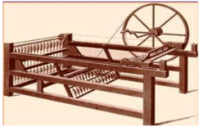
James Hargreaves
(1720 - 1778)
Máy kéo sợi Gienny

Slide 14
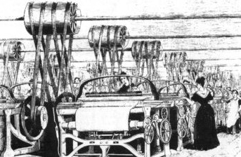
Ri-sác Ác-rai ( 1732 – 1792) là con út trong gia đình có 13 người con. Cha ông là một thợ may. Vì là con út nên không có tiền để cho ông đi học, ông được một người bà con, dạy đọc và viết. Ông bắt đầu công việc của mình với vai trò là thợ học nghề, ông nổi tiếng với phát minh ra khung dệt - sau đó chuyển thành khung hơi nước cho phép sử dụng sức nước để làm việc. Năm 1771 nhà máy dệt sợi chạy bằng sức nước đầu tiên trên thế giới đã được xây dựng, tạo ra một bước đệm cho cuộc cách mạng công nghiệp.
Ri-sác Ác-rai ( 1732 – 1792)
Máy dệt chạy bằng sức nước
Máy kéo sợi chạy bằng sức nước (1769)

Slide 15
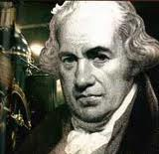
Giêm Oát
Giêm Oát (1736-1819) và máy hơi nước do ông phát minh

Slide 16
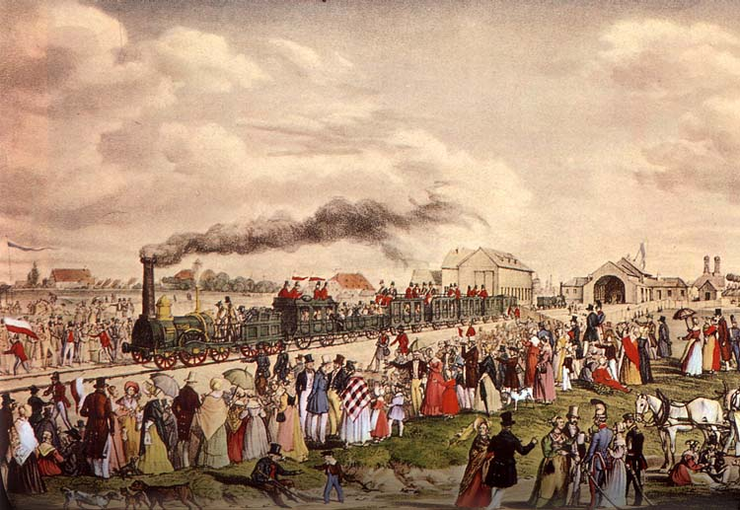
Đầu máy xe lửa đầu tiên do Xti-phen-tơn chế tạo (1814)

Slide 17
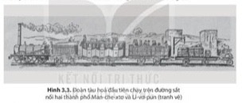

Slide 18
1. CÁCH MẠNG CÔNG NGHIỆP ANH
? Theo em thành tựu nào là tiêu biểu nhất? vì sao?
- Giữa thế kỉ XVIII, CMCN diễn ra đầu tiên ở Anh do nơi đây hội tụ đủ những tiền đề để tiến hành cách mạng: vốn (tư bản), nhân công và sự phát triển kĩ thuật
- CMCN diễn ra đầu tiên trong ngành dệt, sau đó lan ra các ngành khác như GTVT, luyện kim….
- Những thành tựu tiêu biểu: máy kéo sợi Gien-ni (1764), máy kéo sợi chạy bằng sức nước của R.Ác-rai (1769), máy hơi nước của Giêm-oát (1784), máy dệt của Ét-mơn Các-rai (1785)…

Slide 19
1. CÁCH MẠNG CÔNG NGHIỆP ANH
? Những thành tựu trên có ý nghĩa như thế nào đối với nước Anh?
- Giữa thế kỉ XVIII, CMCN diễn ra đầu tiên ở Anh do nơi đây hội tụ đủ những tiền đề để tiến hành cách mạng: vốn (tư bản), nhân công và sự phát triển kĩ thuật
- CMCN diễn ra đầu tiên trong ngành dệt, sau đó lan ra các ngành khác như GTVT, luyện kim….
- Những thành tựu tiêu biểu: máy kéo sợi Gien-ni (1764), máy kéo sợi chạy bằng sức nước của R.Ác-rai (1769), máy hơi nước của Giêm-oát (1784), máy dệt của Ét-mơn Các-rai (1785)…
- Ý nghĩa: Cách mạng công nghiệp ở Anh đã khiến nước này từ một nước nông nghiệp trở thành nước công nghiệp phát triển nhất thế giới, là “công xưởng của thế giới”

Slide 20
2
Cách mạng công nghiệp lan ra các nước Âu - Mĩ
THẢO LUẬN
Lớp chia 4 nhóm thực hiện kỹ thuật 3W, 1H tìm hiểu cách mạng công nghiệp lan ra các nước Âu-Mĩ trong thời gian 3 phút.
How
What
When
Kết quả đạt được như thế nào
Where
Thời gian diễn ra ở các nước khi nào ?.
Trong lĩnh vực nào ?.
Cách mạng công nghiệp Anh nhanh chóng lan tới đâu ?.

Slide 21
Bài 3 : Cách mạng công nghiệp (nửa sau thế kỉ VIII- Giữa XIX)
2. Cách mạng công nghiệp lan ra các nước Âu - Mĩ
Tên nước | Thời gian | Thành tựu | Kết quả
Pháp | 1830 - 1870
Đức | 1840 - 1860
Mĩ | 1793 - 1831

Slide 22
Bài 3 : Cách mạng công nghiệp (nửa sau thế kỉ VIII- Giữa XIX)
2. Cách mạng công nghiệp lan ra các nước Âu - Mĩ
Tên nước | Thời gian | Thành tựu | Kết quả
Pháp | 1830 - 1870 | Kinh tế phát triển thứ hai sau Anh. | Trở thành nước công nghiệp.
Đức | 1840 - 1860 | Kinh tế phát triển tốc độ nhanh | Trở thành nước công nghiệp
Mĩ | 1793 - 1831 | Kinh tế phát triển thứ 4 thế giới. | Trở thành nước công nghiệp

Slide 23
3
Những tác động cách mạng công nghiệp đối với sản xuất và xã hội
Thảo luận cặp đôi
Hoàn thành phiếu bài tập, nối sản xuất, xã hội, tác động tiêu cực với nội dung các số tương ứng
 | 1. Ô nhiễm môi trường
 | 2. Nâng cao năng suất
 | 3. Thay đổi căn bản quá trình sản xuất
 | 4. Nhiều khu công nghiệp và thành phố
 | 5.Nhiều ngành kinh tế khác phát triển
 | 6. Sự ra đời của nhiều đô thị quy mô lớn
 | 7. Hình thành hai giai cấp tư sản và vô sản
 | 8. Tranh giành thuộc địa
 | 9. Lao động bị bóc lột thậm tệ
 | 10. Cuộc đấu tranh của vô sản chống lại tư sản
SẢN XUẤT
XÃ HỘI
TIÊU CỰC

Slide 24
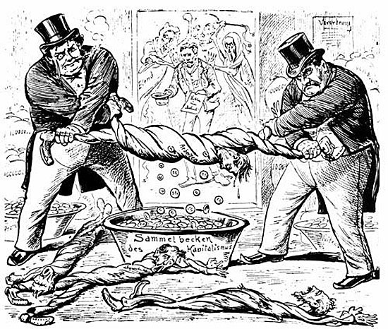
Giai cấp công nhân lao động bị tư sản bóc lột thậm tệ

Slide 25
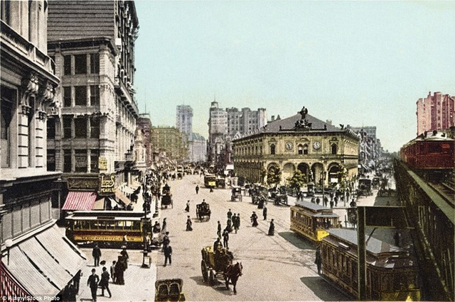
Nhiều trung tâm công nghiệp mới và thành thị đông dân ra đời:
London, Paris, Newyork…

Slide 26
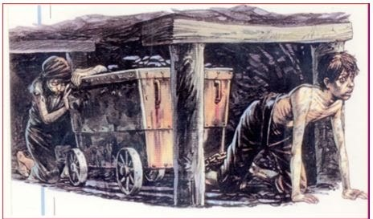
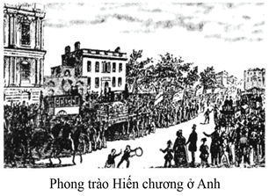
Tư sản > < vô sản
=> Phong trào đấu tranh của giai cấp vô sản chống lại giai cấp tư sản

Slide 27
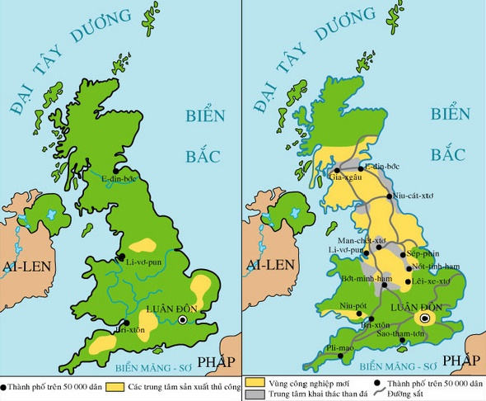
Lược đồ nước anh giữa thế kỉ XVIII
Lược đồ nước anh cuối thế kỉ XIX
Quan sát hai lược đồ em hãy nêu những biến đổi của nước Anh sau khi hoàn thành cách mạng công nghiệp

Slide 28
Nước Anh giữa thế kỉ XVIII | Nước Anh nửa đầu thế kỉ XIX
Chỉ có một số trung tâm sản xuất thủ công. | Các trung tâm công nghiệp mọc lên dày đặc trên khắp nước Anh.
Có 4 thành phố trên 5000 dân | Có 14 thành phố trên 5000 dân
Chưa có đường sắt | Có mạng lưới đường sắt nối liền các thành phố, hải cảng, khu công nghiệp.
KINH TẾ:
Nhiều khu công nghiệp lớn, nhiều thành phố mọc lên.
XÃ HỘI:
Hình thành hai giai cấp đối kháng của xã hội tư bản là giai cấp tư sản và giai cấp vô sản.

Slide 29
LUYỆN TẬP

Slide 30
Bài tập 1: Lập bảng thống kê những thành tựu tiêu biểu của cách mạng công nghiệp từ nửa sau thế kỉ XVIII đến giữa thế kỉ XIX ở các nước châu Âu và Mỹ
Quốc gia | Thành tựu tiêu biểu của cách mạng công nghiệp
 | Năm | Nhà phát minh | Tên phát minh

Slide 31
Bảng thống kê những thành tựu tiêu biểu của cách mạng công nghiệp từ nửa sau thế kỉ XVIII đến giữa thế kỉ XIX ở các nước châu Âu và Mỹ
Quốc gia | Thành tựu tiêu biểu của cách mạng công nghiệp
 | Năm | Nhà phát minh | Tên phát minh
Anh | 1764 | Giêm Ha-gri-vơ | Máy kéo sợi Gien-ni
 | 1769 | R. Ác-rai | Máy kéo sợi chạy bằng sức nước
 | 1784 | Giêm Oát | Máy hơi nước
 | 1785 | Ét- mơn Các-rai | Máy dệt
 | 1814 | Xti-phen-xơn | Đầu máy xe lửa chạy bằng hơi nước
Pháp | CM Công nghiệp bắt đầu từ 1830 trong CN nhẹ rồi lan sang công nghiệp nặng=> KT Pháp đứng thứ 2 thế giới (sau Anh)
Đức | Bắt đầu từ những năm 40 của thế kỉ XIX trong luyện kim, hóa chất và trở thành nước công nghiệp (1871) (đứng hàng thứ 3 thế giới)
Mỹ | Bắt đầu từ công nghiệp nhẹ; công nghiệp đường sắt, khai mỏ, luyện kim, đóng tàu… phat triển -> giữa thế kỉ XIX kinh tế Mỹ đứng hành thứ 4 thế giới

Slide 32
Bài tập 2: Có ý kiến cho rằng: "Xã hội loài người chuyển từ văn minh nông nghiệp sang văn minh công nghiệp là nhờ cách mạng công nghiệp". Em có đồng ý với ý kiến đó không? Vì sao?

Slide 33
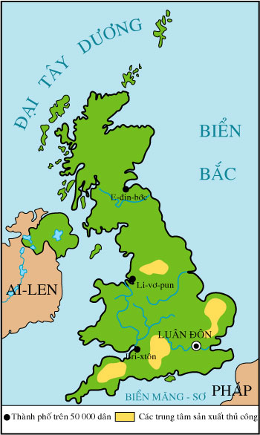
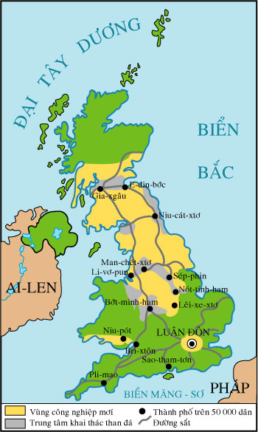
Lược đồ nước Anh giữa thế kỷ XVIII
Lược đồ nước Anh đầu thế kỷ XIX
Quan sát 2 lược đồ, em hãy cho biết những biến đổi của nước Anh sau khi hoàn thành CM công nghiệp?

Slide 34
Vận dụng

Slide 35
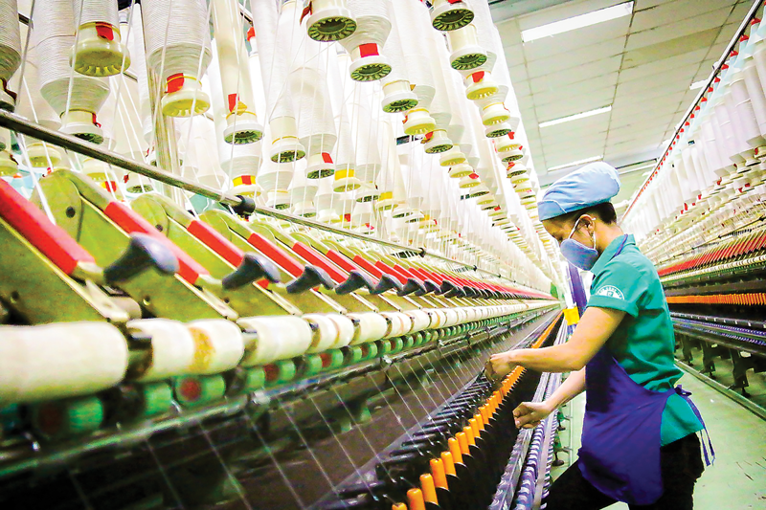
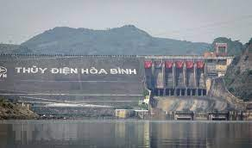
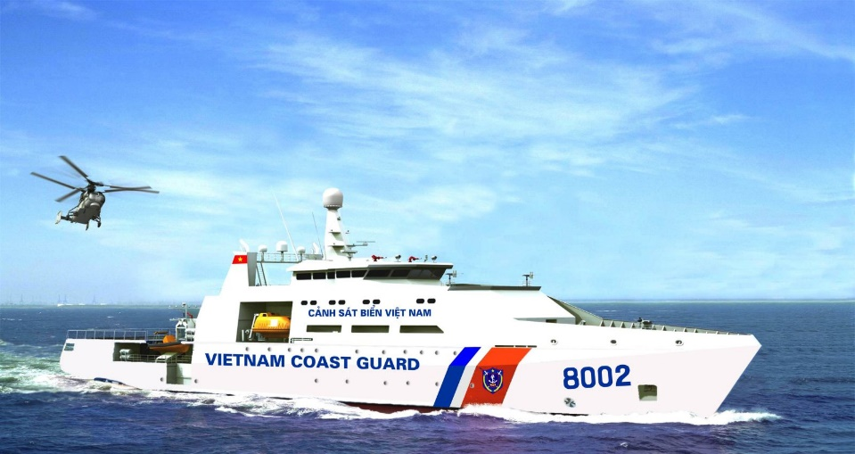
Bài tập vận dụng 1:
Theo em, nếu con người không sáng tạo ra những loại máy móc dùng trong sản xuất hoặc những phương tiện giao thông hiện đại như tàu hỏa, tàu thủy… thì hoạt động sản xuất và cuộc sống của chúng ta sẽ thế nào?
Máy tính
Máy dệt vải
Tàu thủy
Tàu hỏa
Máy bay

Slide 36
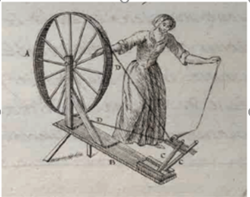
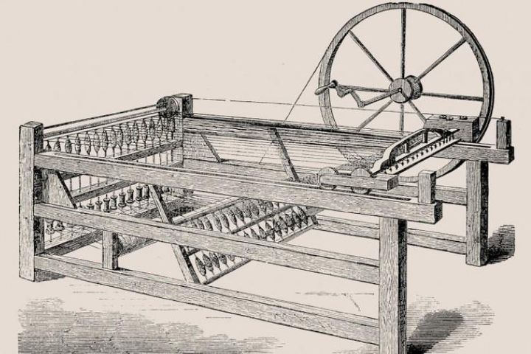
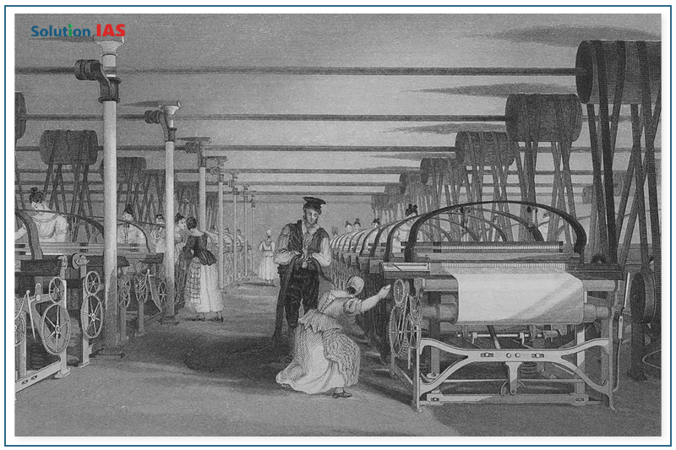
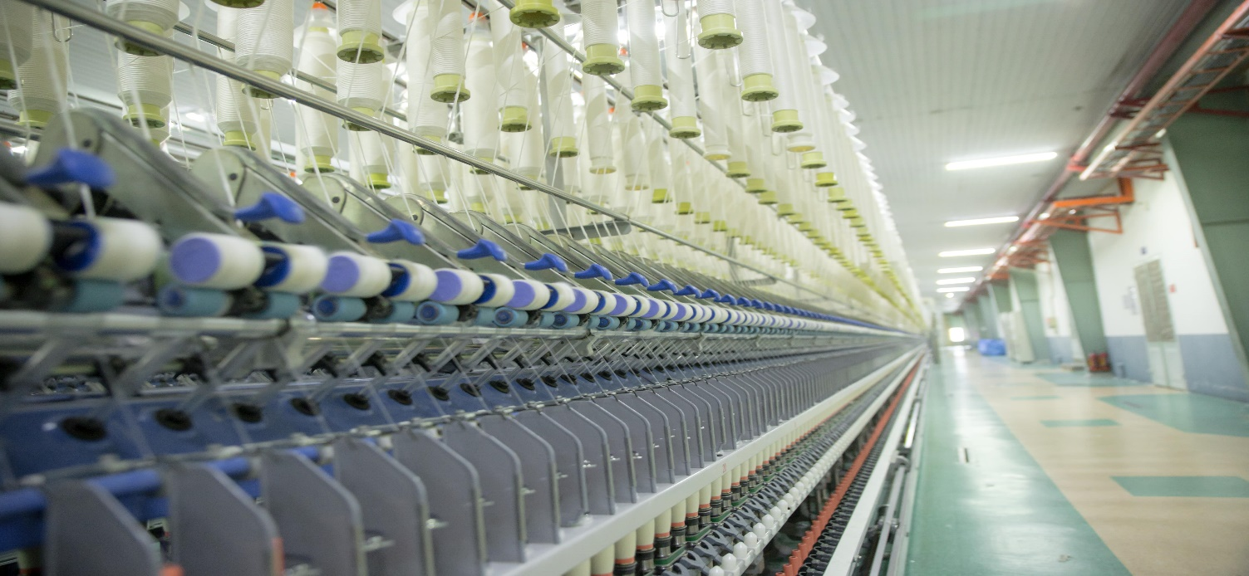
Bài tập vận dụng 2:
Giới thiệu về máy kéo sợi Gien-ni
Giêm Ha-gri-vơ (1720 – 1778)
Máy kéo sợi bằng tay 1 cọc suốt
Máy kéo sợi Gien-ni với 18 cọc suốt
Máy kéo sợi chạy bằng sức nước
Máy kéo sợi tự động ngày nay

Slide 37
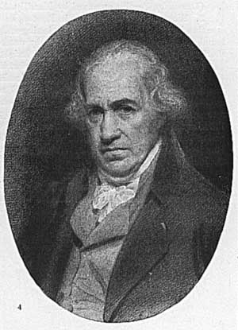
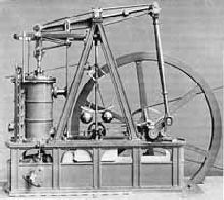
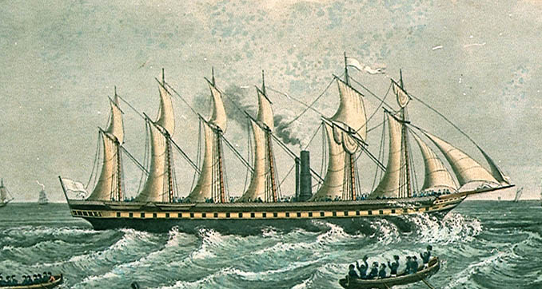
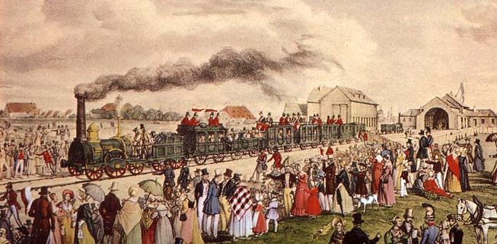
Máy hơi nước của Giêm Oát
Giêm Oát (1736-1819)
Máy hơi nước (1784)
Tàu thủy chạy bằng hơi nước
Khánh thành tuyến đường sắt đầu tiên

Slide 38
Xti-phen-xơn – ông tổ của ngành đường sắt

Slide 39
HƯỚNG DẪN VỀ NHÀ
Lập bảng thống kê những thành tựu chủ yếu về kĩ
thuật khoa học, văn học và nghệ thuật thế kỉ XVIII – XIX.
Đọc SGK bài 9
ẤN ĐỘ THẾ KỈ XVIII – ĐẦU THẾ KỈ XIX
Chú ý:
-Nguyên nhân, diễn biến phong trào giải phóng dân
tộc của nhân dân Ấn Độ.

Slide 40
Cảm ơn các em học sinh!
Chúc các em
sức khỏe và học tốt!

